Slide 1
1食分バランス献立学習
料理（写真およびレシピ）
（平成29年２月発行 開隆堂教科書準拠）
平成３０年度 技術・家庭（小学校の部）夏期実技研修会
小学校家庭科
主菜B その１
（赤色食品多く入っているが、緑色食品は少ないおかず）
２０１８年７月３１日
愛媛大学教育学部 宇髙順子©

Slide 2
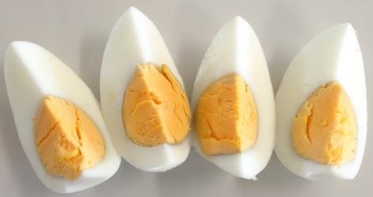
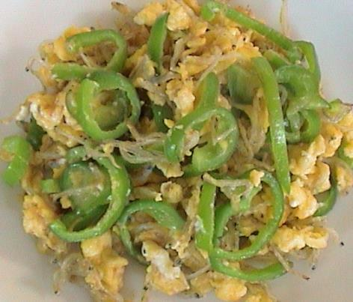
ゆで卵
卵…1個
①なべに水と卵を入れて、中火にかける。
②沸騰したら、火を弱め10分ほどそのままにする。
③卵を取り出し、からをむく。
④四つ切にする。
具入りスクランブルエッグ
卵…50g しらす干し…10g
ピーマン…20g 油…4ml こしょう…少し
①卵は，ボールに割り入れて，といておく。
②フライパンに油をひいて，しらす干しとピーマンを
いためる。
③とき卵を入れ，少し火が通ったところでかきまぜる。
④こしょう少々を加える（しらす干しの塩味があるので，
塩はひかえる。）

Slide 3
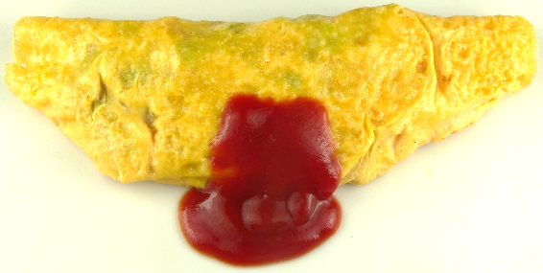
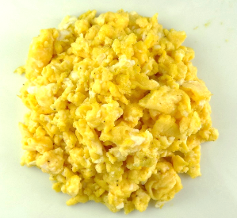
スクランブルエッグ
卵…50g 牛乳…5ml
油またはバター…5ml
塩…0.5g こしょう…少々
①卵をわってうつわに入れ，ときほぐし，
牛乳をくわえ，塩とこしょうで味を
つける。
②フライパンを中火にかけて，火を弱めて
から，油を全体にいきわたらせる。
③フライパンに卵を手早く流しこむ。
④かきまぜながら中火でいためる。
具だくさんオムレツ
卵…50g にんじん…10g さやいんげん…10g
じゃがいも…20g バター…4g 塩・こしょう…少々
トマトケチャップ…適量
①じゃがいも，にんじん，さやいんげんは，1cm角切りする。
②フライパンに油をひいて①をいため，かるく塩・こしょうをふる。
③ときたまごを入れ，少し火が通ったところで，オムレツの形に卵をまいていく。
④もりつけて，ケチャップをかける。

